Slide 1

先可思网络科技有限公司
web前端
2017年04月23日

Slide 2

内容
1、CSS3新特性

Slide 3
圆角(1)
border-radius 圆角边框的绘制
到目前为止，Safari浏览器、Firefox浏览器、Opera浏览器及Chrome浏览器都支持这种绘制圆角边框的样式。
使用Firefox浏览器的时候，需要在样式代码中将其书写成'-moz-border-radius'的形式，使用Opera浏览器的时候，需要书写成'-o-border-radius'的形式，使用Chrome浏览器的时候，可以书写成'border-radius'或'-webkit-border-radius'的形式

Slide 4
圆角(2)
border-radius中指定两个半径
比如：border-radius: 40px 20px;
针对这种情况，各种浏览器的处理方式并不一致。在Chrome浏览器与Safari浏览器中，会绘制出一个椭圆形边框，第一个半径为椭圆的水平方向半径，第二个半径为椭圆的垂直方向半径。在Firefox浏览器与Opera浏览器中，将第一个半径作为边框左上角与右下角的圆半径来绘制，将第二个半径作为边框右上角与左下角的圆半径来绘制。

Slide 5
圆角(3)
如果要绘制的圆角边框四个角半径各不相同，可以将border-top-left-radius属性、border-top-right-radius属性、border-bottom-right-radius属性、border-bottom-left-radius属性结合起来使用。
其中border-top-left-radius属性指定左上角半径，border-top-right-radius属性指定右上角半径，border-bottom-right-radius属性指定右下角半径，border-bottom-left-radius属性指定左下角半径。
border-radius-topleft:10px;
-moz-border-radius-topleft:10px;
-o-border-radius-topleft:10px;
-webkit-border-top-left-radius:10px;

Slide 6
背景(1)
1. background-size 指定背景图像的大小
2. background-origin 指定背景图片的定位区域
3.多重背景
4. background-clip 指定背景的绘制区域
Internet Explorer 9+、Firefox、Chrome、Safari 以及 Opera 支持新的背景属性。

Slide 7
背景(2)
1. background-size 指定背景图像的大小
div
{
background:url(bg_flower.gif);
-moz-background-size:63px 100px; /* 老版本的 Firefox */
background-size:63px 100px;
/*background-size:40% 100%;*/
background-repeat:no-repeat;
}

Slide 8
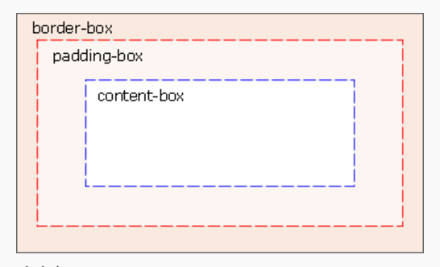
背景(3)
2. background-origin 指定背景图片的定位区域
背景图片可以放置于 content-box、padding-box 或 border-box 区域。

Slide 9
背景(4)
2. background-origin 指定背景图片的定位区域
.wrap {
background:url(bg_flower.gif);
background-repeat:no-repeat;
background-size:100% 100%;
-webkit-background-origin:content-box; /* Safari */
background-origin:content-box;
}

Slide 10
背景(5)
3.多重背景图片
为 body 元素设置两幅背景图片：
body
{
background-image:url(bg_flower.gif),url(bg_flower_2.gif);
}

Slide 11
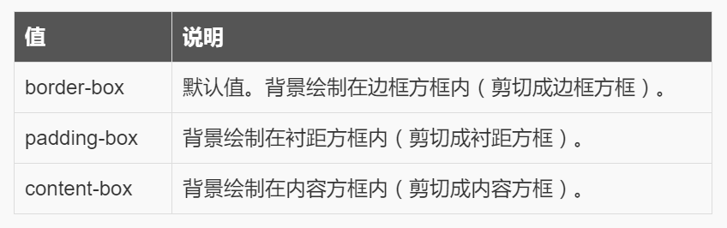
背景(6)
4. background-clip 指定背景的绘制区域
background-clip: border-box | padding-box | content-box;

Slide 12
文本效果(1)
1、text-shadow
text-shadow:length length length color;
前面三个length分别指阴影离开文字的横方向距离、阴影离开文字的纵方向距离和阴影的模糊半径，color指阴影的颜色。
.wrap{
text-shadow:5px 5px 5px gray;
color:navy;
font-size:50px;
font-weight:bold;
}
.wrap{
text-shadow:-15px 10px 5px gray;
color:navy;
font-size:50px;
font-weight:bold;
}

Slide 13
文本效果(2)
多个文本阴影
.wrap {
text-shadow:10px 10px #f39800,
40px 35px #fff100,
70px 60px #c0ff00;
color:navy;
font-size:50px;
font-weight:bold;
}

Slide 14
远程加载字体
@font-face : 远程加载字体
Firefox、Chrome、Safari 以及 Opera 支持 .ttf (True Type Fonts) 和 .otf (OpenType Fonts) 类型的字体。
Internet Explorer 9+ 支持新的 @font-face 规则，但是仅支持 .eot 类型的字体 (Embedded OpenType)。
注释：Internet Explorer 8 以及更早的版本不支持新的 @font-face 规则。
@font-face
{
font-family: myFirstFont;
src: url('singlemalta-webfont.ttf'),
url('singlemalta-webfont.eot'); /* IE9+ */
}

Slide 15
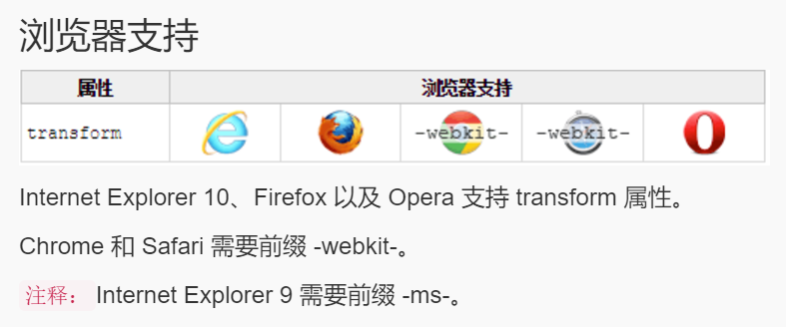
CSS3转换(1)
1、CSS3 转换
通过 CSS3 转换，能够对元素进行移动、缩放、转动、拉长或拉伸。

Slide 16
CSS3转换(2)
1、2D转换
a. translate()
b. rotate()
c. scale()
d. skew()
e. matrix()

Slide 17
CSS3转换(2)
1、2D转换
translate()
通过 translate() 方法，元素从其当前位置移动，根据给定的 left（x 坐标） 和 top（y 坐标） 位置参数：
div
{
transform: translate(50px,100px);
-ms-transform: translate(50px,100px); /* IE 9 */
-webkit-transform: translate(50px,100px); /* Safari and Chrome */
-o-transform: translate(50px,100px); /* Opera */
-moz-transform: translate(50px,100px); /* Firefox */
}

Slide 18
CSS3转换(3)
1、2D转换
rotate()
通过 rotate() 方法，元素顺时针旋转给定的角度。允许负值，元素将逆时针旋转。
div
{
transform: rotate(30deg);
-ms-transform: rotate(30deg); /* IE 9 */
-webkit-transform: rotate(30deg); /* Safari and Chrome */
-o-transform: rotate(30deg); /* Opera */
-moz-transform: rotate(30deg); /* Firefox */
}
值 rotate(30deg) 把元素顺时针旋转 30 度。

Slide 19
CSS3转换(4)
1、2D转换
scale()
通过 scale() 方法，元素的尺寸会增加或减少，根据给定的宽度（X 轴）和高度（Y 轴）参数：
div
{
transform: scale(2,4);
-ms-transform: scale(2,4); /* IE 9 */
-webkit-transform: scale(2,4); /* Safari 和 Chrome */
-o-transform: scale(2,4); /* Opera */
-moz-transform: scale(2,4); /* Firefox */
}
值 scale(2,4) 把宽度转换为原始尺寸的 2 倍，
把高度转换为原始高度的 4 倍。

Slide 20
CSS3转换(5)
1、2D转换
skew()
通过 skew() 方法，元素翻转给定的角度，根据给定的水平线（X 轴）和垂直线（Y 轴）参数：
div
{
transform: skew(30deg,20deg);
-ms-transform: skew(30deg,20deg); /* IE 9 */
-webkit-transform: skew(30deg,20deg);/* Safari and Chrome */
-o-transform: skew(30deg,20deg); /* Opera */
-moz-transform: skew(30deg,20deg); /* Firefox */
}
值 skew(30deg,20deg) 围绕 X 轴把元素翻转 30 度，
围绕 Y 轴翻转 20 度。

Slide 21
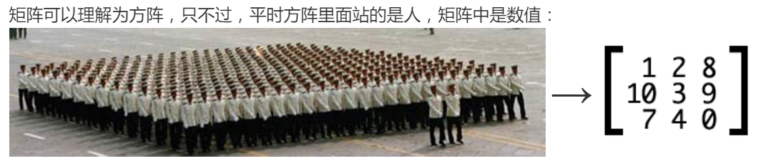
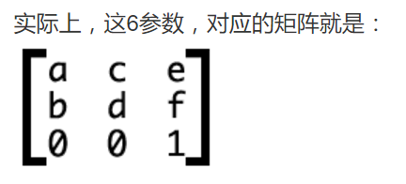
CSS3转换(6)
1、2D转换
matrix() 矩阵运算
transform: matrix(a,b,c,d,e,f); 对应的矩阵

Slide 22
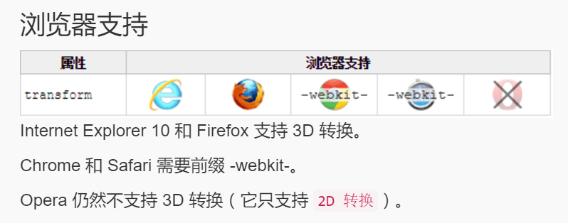
CSS3转换(7)
1、3D转换

Slide 23
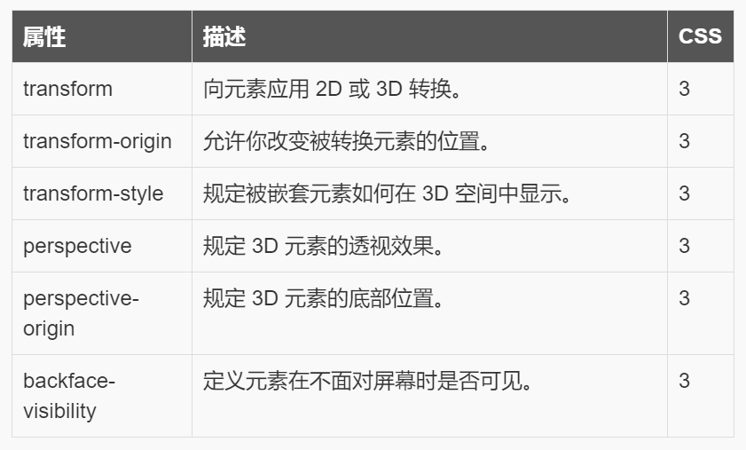
CSS3转换(8)
1、3D转换属性

Slide 24
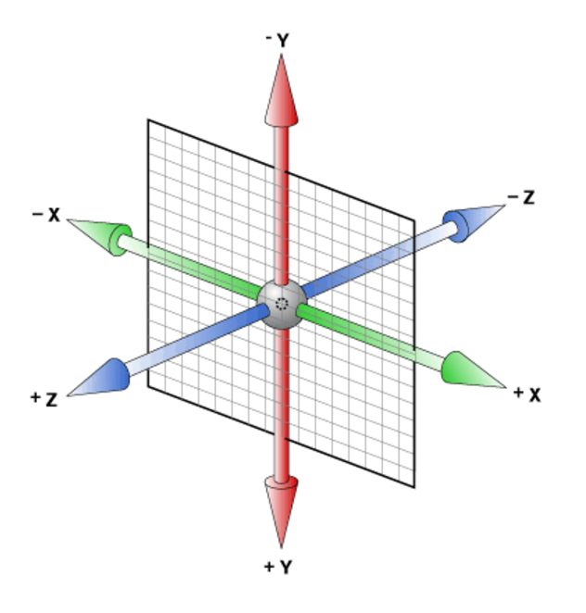
CSS3转换(9)
1、3D的坐标轴

Slide 25
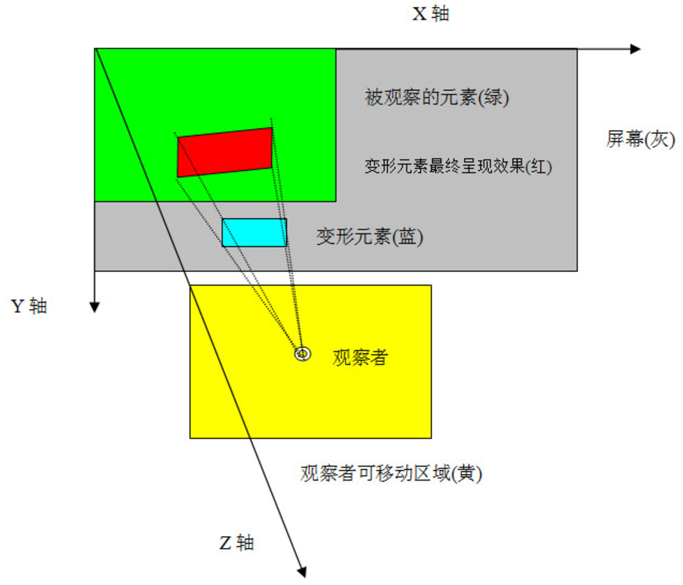
CSS3转换(10)
1、3D透视
透视是transform变形3D中最重要的内容。如果不设置透视，元素的3D转换效果将无法实现。

Slide 26
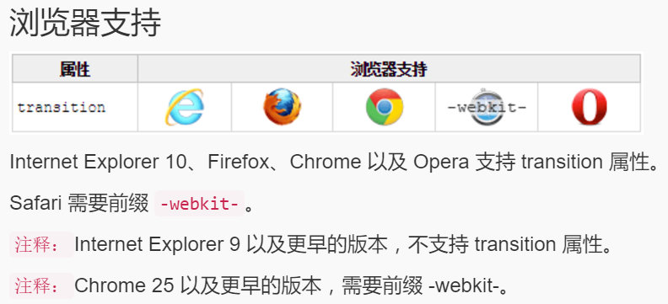
过渡(1)
1、什么是过渡
当元素从一种样式变换为另一种样式时的逐渐变化的元素效果。

Slide 27
过渡(2)
1、什么是过渡
当元素从一种样式变换为另一种样式时的逐渐变化的元素效果。
div{
width:100px;
height:100px;
background:yellow;
transition:width 2s;
-moz-transition:width 2s; /* Firefox 4 */
-webkit-transition:width 2s; /* Safari and Chrome */
-o-transition:width 2s; /* Opera */
}
div:hover{
width:300px;
}

Slide 28
过渡(3)
1、多重过渡
如需向多个样式添加过渡效果，添加多个属性，由逗号隔开
div{
width:100px;
height:100px;
background:yellow;
transition:width 2s, height 2s;
-webkit-transition:width 2s, height 2s, -webkit-transform 2s; /* Safari and Chrome */
}
div:hover{
width:200px;
height:200px;
transform:rotate(180deg);
-webkit-transform:rotate(180deg); /* Safari and Chrome */
}

Slide 29
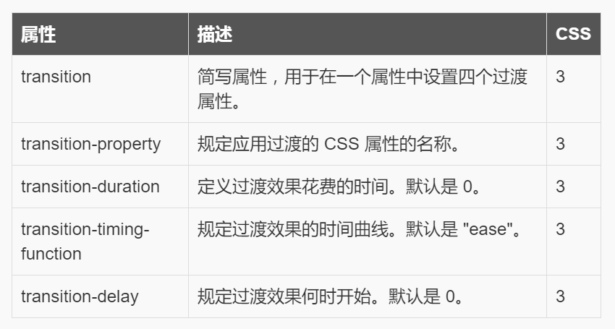
过渡(4)
1、过渡属性

Slide 30
过渡(5)
1、过渡属性简写方式
div
{
transition: width 1s linear 2s; /* Firefox 4 */
-moz-transition:width 1s linear 2s; /* Safari and Chrome */
-webkit-transition:width 1s linear 2s; /* Opera */
-o-transition:width 1s linear 2s;
}

Slide 31
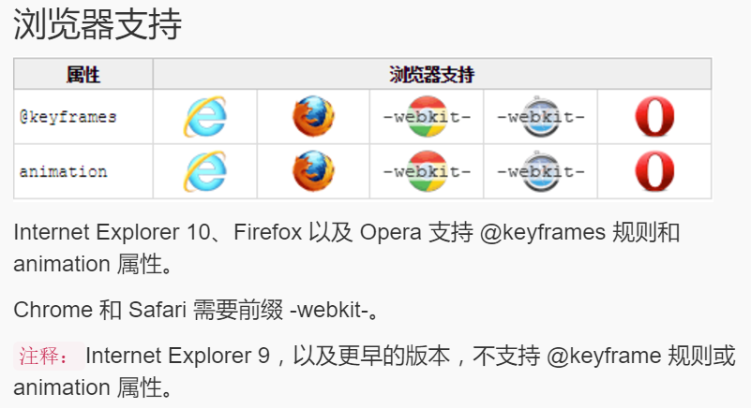
动画(1)
1、@keyframes 规则用于创建动画。在 @keyframes 中规定某项 CSS 样式，就能创建由当前样式逐渐改为新样式的动画效果。

Slide 32
动画(2)
1、动画定义
@keyframes myfirst
{
from {background: red;}
to {background: yellow;}
}
@-moz-keyframes myfirst /* Firefox */
{
from {background: red;}
to {background: yellow;}
}
@-webkit-keyframes myfirst /* Safari 和 Chrome*/
{
from {background: red;}
to {background: yellow;}
}
@-o-keyframes myfirst /* Opera */
{
from {background: red;}
to {background: yellow;}
}

Slide 33
动画(3)
1、动画调用
div
{
animation: myfirst 5s;
-moz-animation: myfirst 5s; /* Firefox */
-webkit-animation: myfirst 5s; /* Safari 和 Chrome */
-o-animation: myfirst 5s; /* Opera */
}

Slide 34
动画(4)
1、使用百分比定义动画
@keyframes myfirst
{
0% {background: red;}
25% {background: yellow;}
50% {background: blue;}
100% {background: green;}
}

Slide 35
动画(5)
1、多重动画定义
@keyframes myfirst
{
0% {background: red; left:0px; top:0px;}
25% {background: yellow; left:200px; top:0px;}
50% {background: blue; left:200px; top:200px;}
75% {background: green; left:0px; top:200px;}
100% {background: red; left:0px; top:0px;}
}

Slide 36
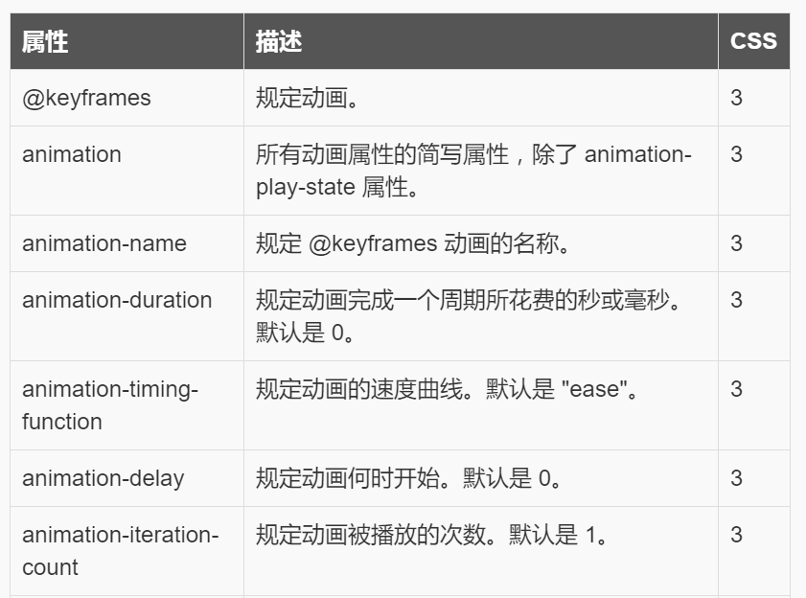
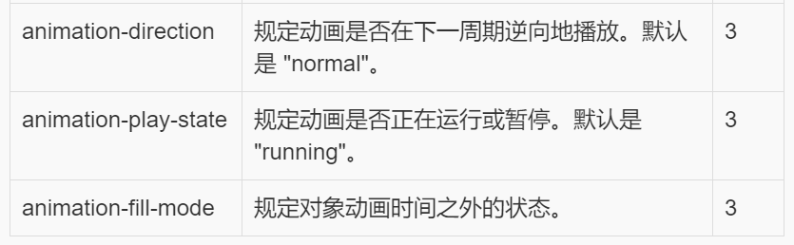
动画(6)
1、动画属性

Slide 37
动画(7)
1、动画属性的简写方式
div
{
animation: myfirst 5s linear 2s infinite alternate; /* Firefox: */
-moz-animation: myfirst 5s linear 2s infinite alternate; /* Safari 和 Chrome: */
-webkit-animation: myfirst 5s linear 2s infinite alternate; /* Opera: */
-o-animation: myfirst 5s linear 2s infinite alternate;
}

Slide 38
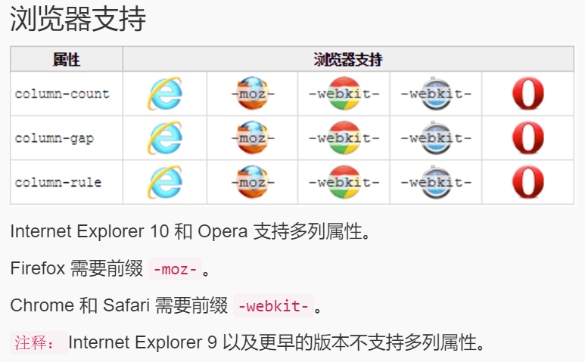
多列(1)
1、CSS3 多列
通过 CSS3，够创建多个列来对文本进行布局

Slide 39
多列(2)
1、创建多列
div{
-moz-column-count:3; /* Firefox */
-webkit-column-count:3; /* Safari 和 Chrome */
column-count:3;
}
2、规定列宽
div{
-moz-column-gap:40px; /* Firefox */
-webkit-column-gap:40px; /* Safari 和 Chrome */
column-gap:40px;
}

Slide 40
多列(3)
3、多列规则
column-rule 属性设置列之间的宽度、样式和颜色规则。
div
{
-moz-column-rule:3px outset #ff0000; /* Firefox */
-webkit-column-rule:3px outset #ff0000; /* Safari and Chrome */
column-rule:3px outset #ff0000;
}

Slide 41
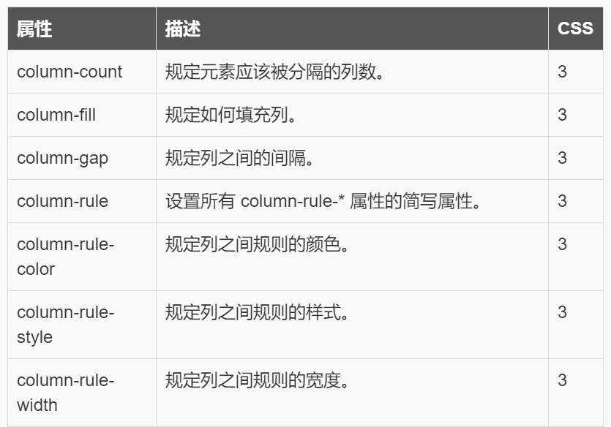
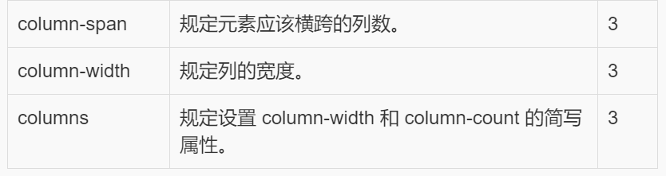
多列(4)
4、多列属性

Slide 42
谢谢！
2017年04月23日

